Slide 1
Sequence Processing with Recurrent Networks
Weekly 9

Slide 2
Time will explain
语言具有内在的时间性质（temporal phenomenon）；换句话说，无论我们在说话、写作、阅读、理解文本时，都是在处理一个没有确定长度的连续输入流；我们总是在一个时点处理一个token，然后不停地重复下去直至结束；这意味着语言是一个在时间轴上展开的序列；
然而，我们前面学习的模型都不具备这种时间性质，既包括机器学习模型，也包括前馈神经网络；这些模型不区分输入产生的先后顺序，并且要求输入的长度固定，使得这些模型无法处理变长输入，也无法学习到语言的时间性质；

Slide 3
Time will explain
一种解决方案是采用固定长度的上下文窗口，这种方法在神经语言模型中使用过；上下文窗口随着文本序列从左向右滑动，依次产生输入，通过使用这种方法，神经网络语言模型可以处理变长输入，并在一定程度上区分了输入产生的先后顺序；
然而，使用上下文窗口有一些问题：第一，采用上下文窗口意味着窗口外的上下文对当前预测没有任何影响，但在语言中通常有很多语言现象是长范围依赖的；第二，采用上下文窗口使得抽取语言中的系统模式更加困难，同一个序列出现在窗口的不同位置产生不同的特征，相当于使本质上相等的特征被映射成不同的特征，增加了模型的复杂度。

Slide 4
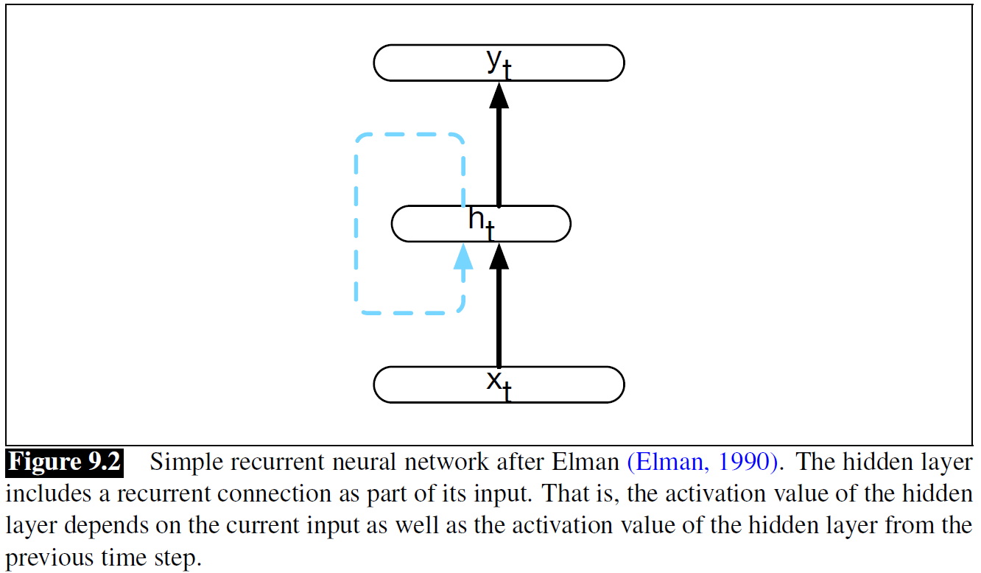
Simple Recurrent Neural Networks
为了解决上述问题，更好地学习到语言的时间性质，提出了循环神经网络（RNN, Recurrent Neural Network）;
首先来看一种简单RNN，也称Elman Network(Elman, 1990)，其结构如右图：与前馈网络一样，从输入层到隐层再到输入层；而关键的不同在于，RNN在计算隐层时，会利用前一个时间步的隐层的输出，这点用虚线表示出来。

Slide 5
Simple Recurrent Neural Networks
这条虚线代表的连接也称为循环连接（recurrent link），循环链接代表着从以前的时间步传递过来的记忆（memory），这个记忆编码了更早的上下文信息；
最重要的一点是，RNN没有限定上下文的长度，通过循环连接获取的记忆，编码了可追溯至序列开始的全部上下文信息；且RNN是对每个输入产生一个输出，而FFNN是对整体输入产生一个输出；
RNN与FFNN并非完全不同，单独看每一个时间步，其仍然是FFNN，以本次输入和上一个时间步的隐层输出作为本次隐层的输入，增加权重矩阵U，执行FFNN的运算；该权重矩阵连接着上一个时间步的隐层输出和本时间步的隐层。

Slide 6
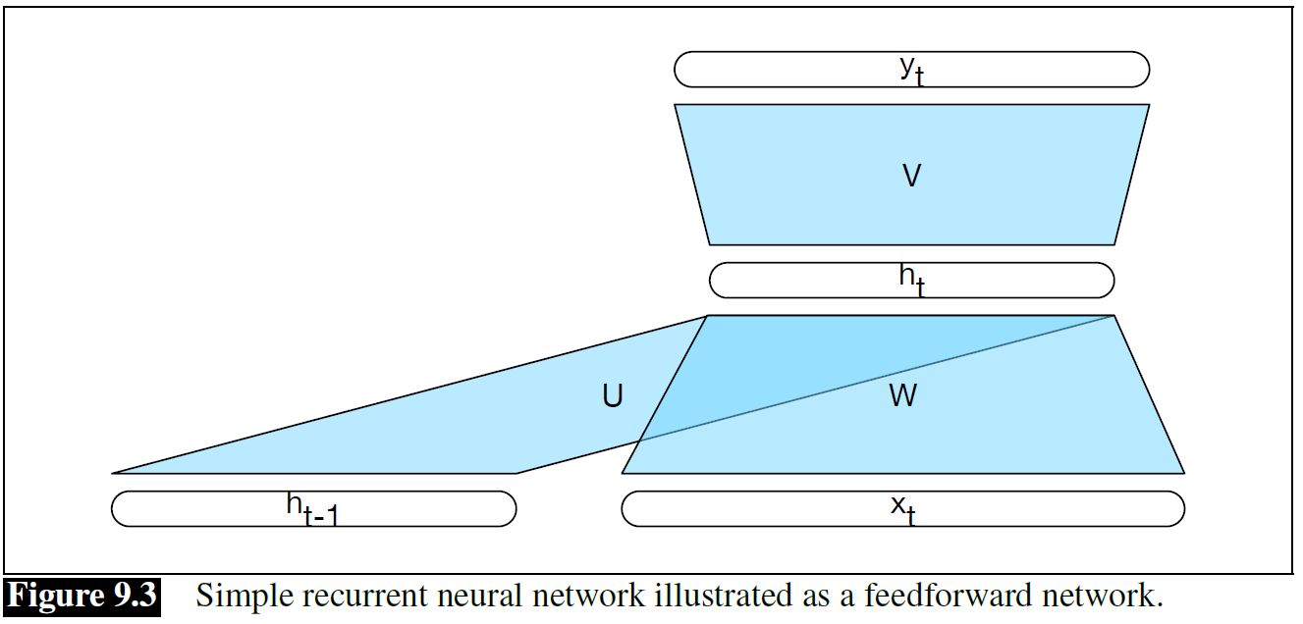
Simple Recurrent Neural Networks

Slide 7
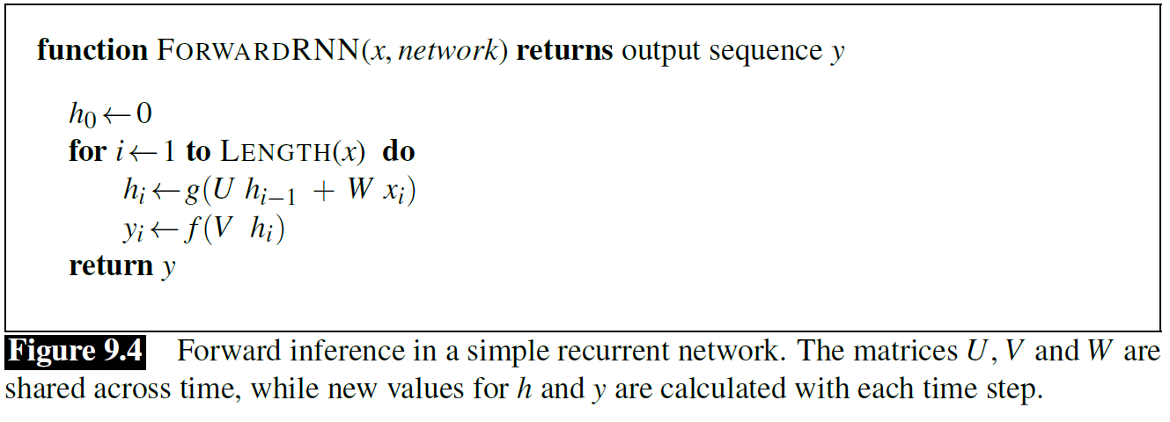
Simple Recurrent Neural Networks
更正式地，RNN的定义如下：

Slide 8
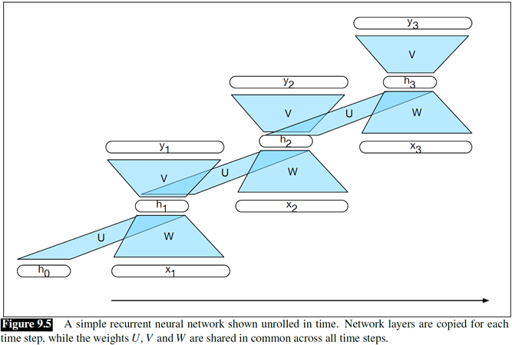
Simple Recurrent Neural Networks
右图展示了RNN的时间性质（序列性质）：
需注意，虽然每个时间步的输出不同，但是所有时间步都共享权重；

Slide 9
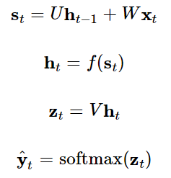
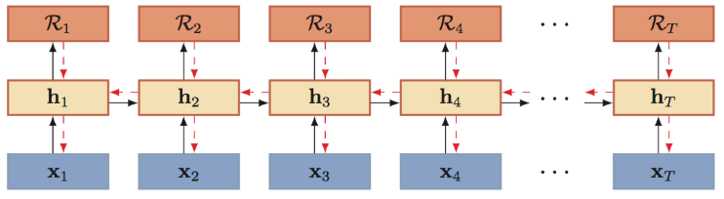
Backpropagation Through Time
假定简单RNN定义如下（省略偏置）：
训练此RNN，需要更新的权重矩阵有V, U和W；需注意，训练RNN的反向传播过程与标准传播过程不尽相同，下面将依次求解损失函数对V、U和W的梯度。

Slide 10
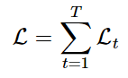
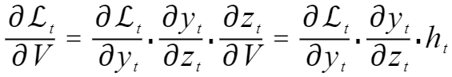
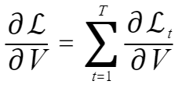
Backpropagation Through Time
定义RNN的损失函数，等于所有输出的损失的平均数：
计算L对V的梯度：
以t步的损失函数为例，L_{t}对V的梯度：
则L对V的梯度：

Slide 11
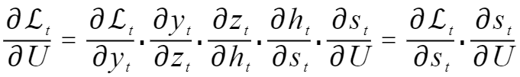
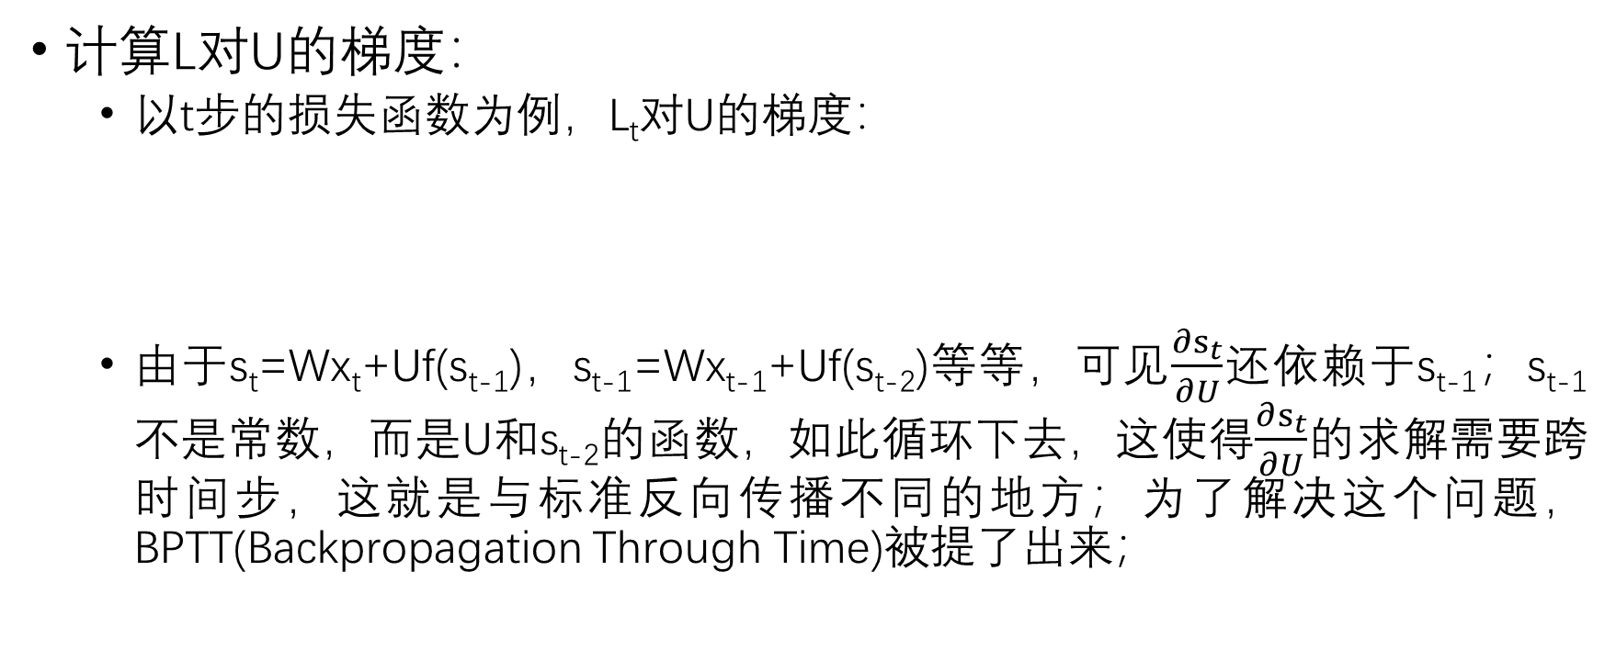
Backpropagation Through Time
计算L对U的梯度：
以t步的损失函数为例，L_{t}对U的梯度：
由于s_{t}=Wx_{t}+Uf(s_{t-1})，s_{t-1}=Wx_{t-1}+Uf(s_{t-2})等等，可见$\frac{∂s_{t}}{∂U}$还依赖于s_{t-1}；s_{t-1}不是常数，而是U和s_{t-2}的函数，如此循环下去，这使得$\frac{∂s_{t}}{∂U}$的求解需要跨时间步，这就是与标准反向传播不同的地方；为了解决这个问题，BPTT(Backpropagation Through Time)被提了出来；

Slide 12
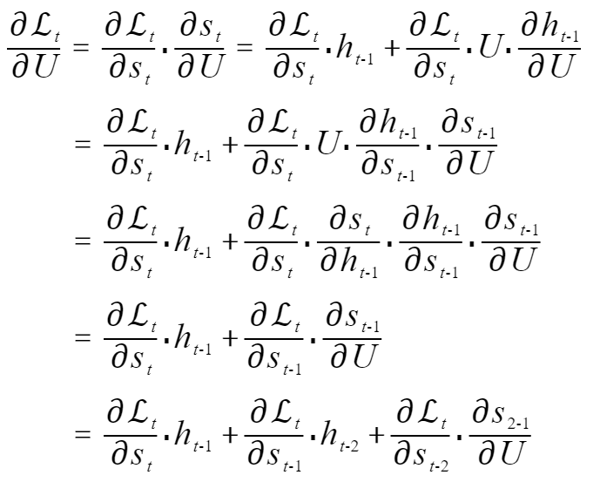
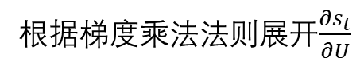
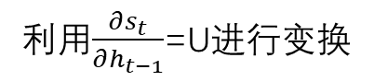
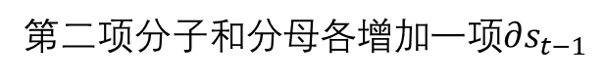
Backpropagation Through Time
计算L对U的梯度：
接着展开上式：
根据梯度乘法法则展开$\frac{∂s_{t}}{∂U}$
第二项分子和分母各增加一项$∂s_{t−1}$
利用$\frac{∂s_{t}}{∂h_{t−1}}$=U进行变换
化简可得
观察红框中的关系，可迭代的展开

Slide 13
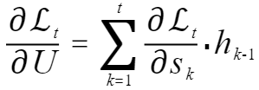
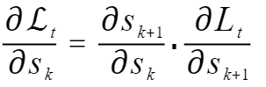
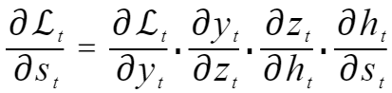
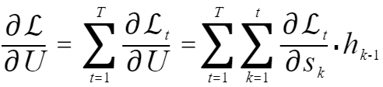
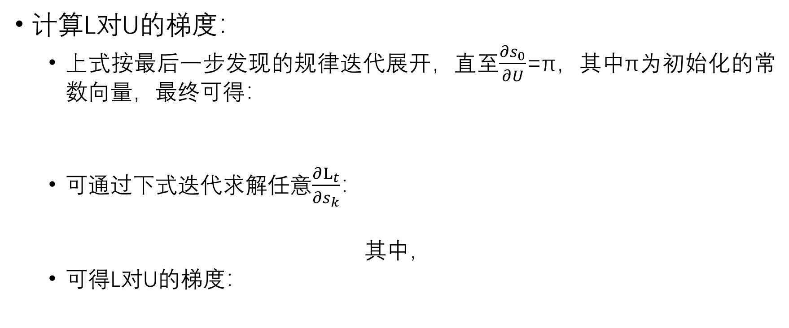
Backpropagation Through Time
计算L对U的梯度：
上式按最后一步发现的规律迭代展开，直至$\frac{∂s_{0}}{∂U}$=π，其中π为初始化的常数向量，最终可得：
可通过下式迭代求解任意$\frac{∂L_{t}}{∂s_{k}}$：
其中，
可得L对U的梯度：

Slide 14
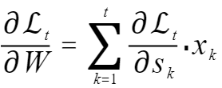
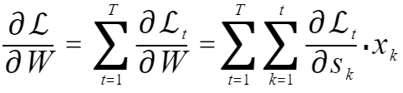
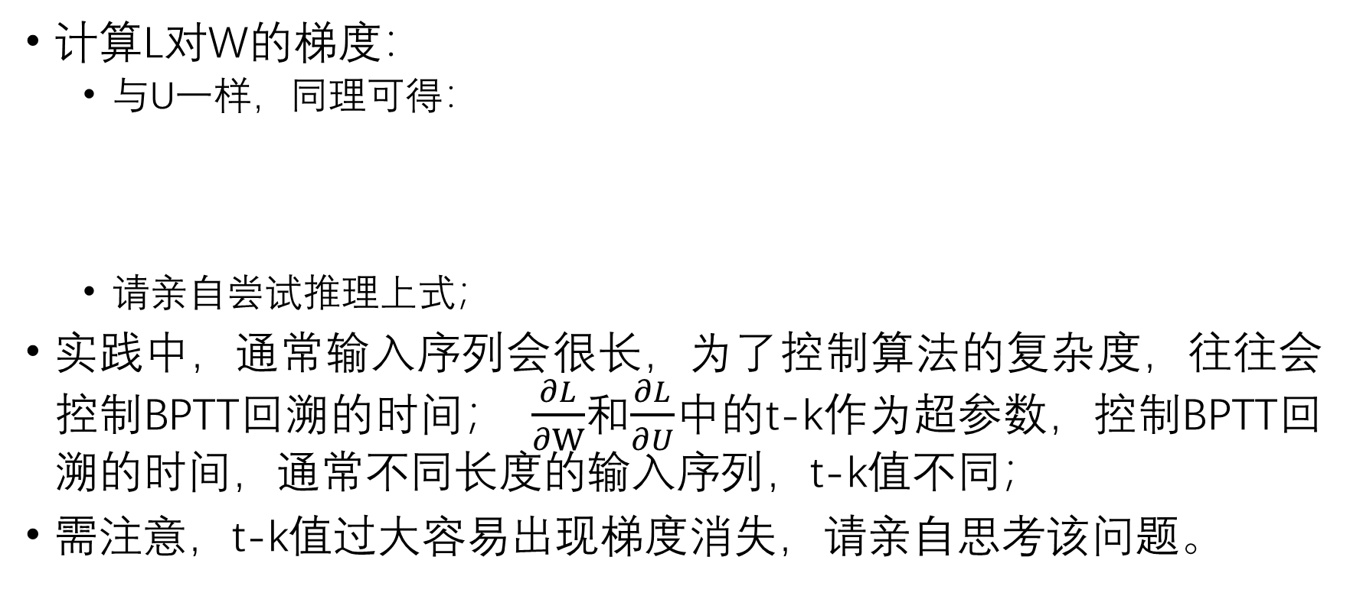
Backpropagation Through Time
计算L对W的梯度：
与U一样，同理可得：
请亲自尝试推理上式；
实践中，通常输入序列会很长，为了控制算法的复杂度，往往会控制BPTT回溯的时间； $\frac{∂L}{∂W}$和$\frac{∂L}{∂U}$中的t-k作为超参数，控制BPTT回溯的时间，通常不同长度的输入序列，t-k值不同；
需注意，t-k值过大容易出现梯度消失，请亲自思考该问题。

Slide 15
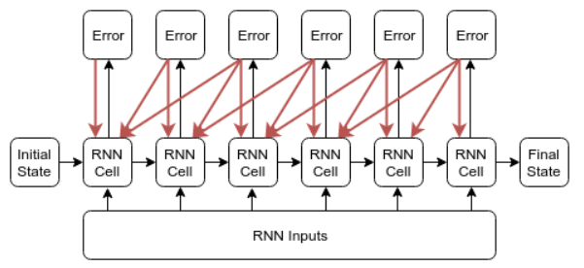
Backpropagation Through Time
BPTT在tensorflow中的实现：
严格来说，tensorflow实现的是截断BPTT(truncated BPTT)；
以长度为6的序列为例，标准BPTT中，回溯步数是3时，每步计算梯度时仅回溯3步：

Slide 16
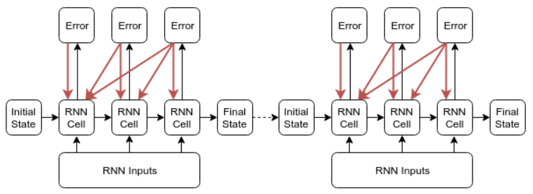
Backpropagation Through Time
BPTT在tensorflow中的实现：
在tensorflow中，序列被截断（truncated）成多个部分，每个部分的长度都是回溯步数；每个部分单独按照标准BPTT计算梯度，采用上一部分的最后向量作为本部分的初始向量；
所以tensorflow中BPTT计算的依赖性低于标准BPTT，Ronald J. Williams和Jing Peng（1990）提出，截断BPTT设置回溯步数2n时，效果与标准BPTT设置回溯步数n相似。

Slide 17
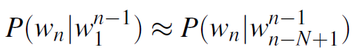
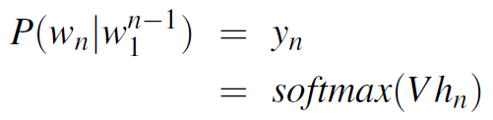
Recurrent Neural Language Models
在以前的章节，介绍过两种语言模型：N-gram和FFLM；这两种模型都遵守马尔科夫假设 ，采用定长的上下文窗口，模型的效果受窗口长度的影响；
RNNLM每个时间步处理序列中的一个词，利用当前词和以前时间步的记忆预测下一个词；以前时间步的记忆避免了定长上下文窗口的弊端，编码了前文的全部信息；
RNNLM以当前词向量和前一步的记忆为输出计算当前隐层，再以隐层为输入通过softmax预测下一个词的概率：

Slide 18
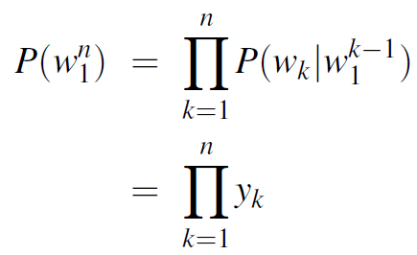
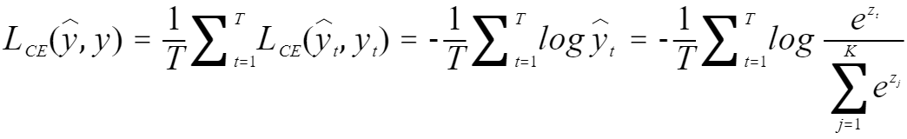
Recurrent Neural Language Models
RNNLM计算整个序列的概率为：
RNNLM同样以交叉熵为损失函数，与FFLM不同点在于，RNNLM每次需要计算整个序列的损失函数，定义为每个预测的损失函数的平均值，K为词汇表规模：

Slide 19
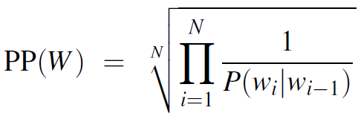
Recurrent Neural Language Models
我们同样可以采用自回归生成（autoregressive generation）的方式观察RNNLM的内在性质，这种方法指通过以下步骤产生随机长度的句子：
以<s>开始，预测第一个词；
根据第二个词和第一个词的记忆预测第二个词，如此循环；
直到生成</s>，表示一个完整的句子生成完毕。
通过观察自回归生成的句子，可以发现RNNLM的内在性质；
我们也可以使用RNNLM计算在测试集上的困惑度衡量RNNLM的效果，困惑度越低，RNNLM的效果越好：

Slide 20
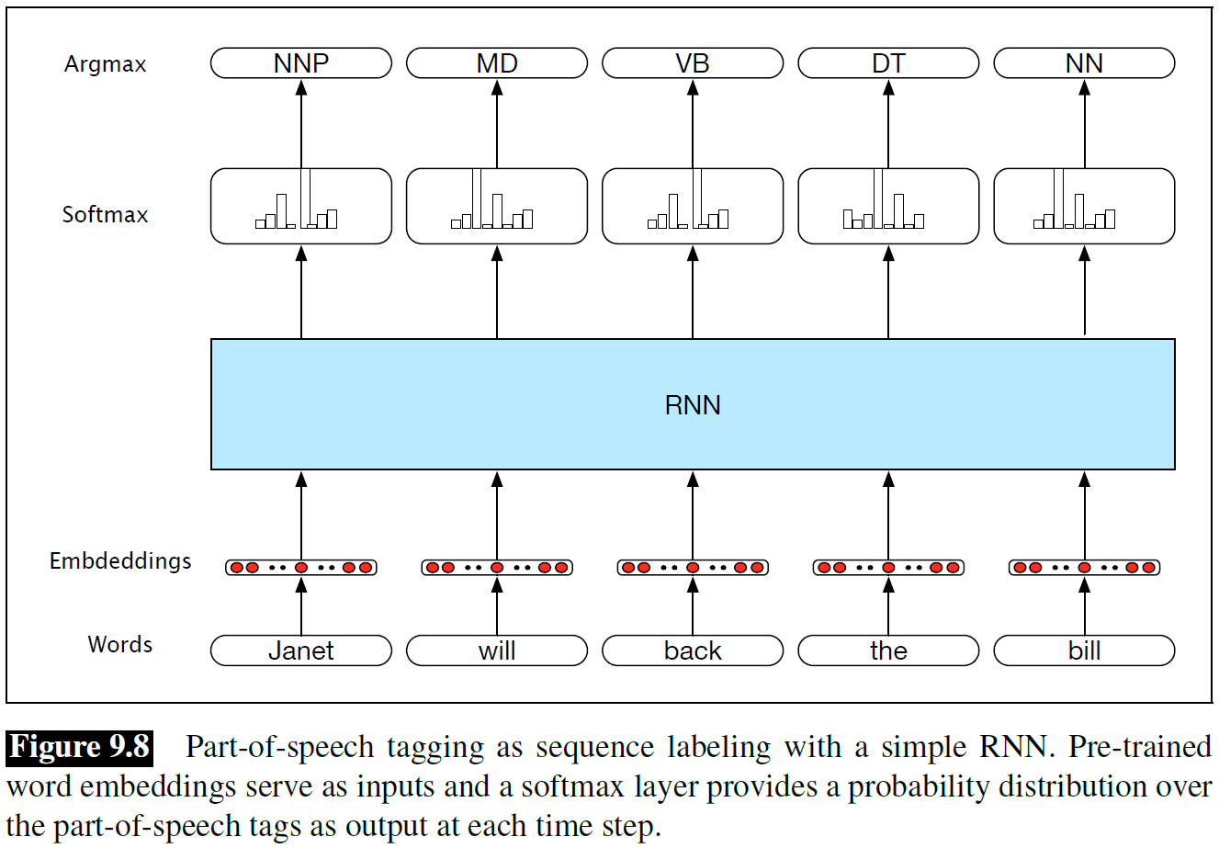
Sequence Labeling
在序列标注（sequence labeling）任务中，模型对输入序列中的每个元素，从固定的标签集中挑选最合适的标签基于该元素，最终产生和输入序列等长的标签序列；
序列标注模型架构如右图，embeddings为预训练的词向量。

Slide 21
Sequence Labeling
序列标注的经典任务之一就是命名实体识别（named entity recognition），该任务的目标是从连续的文本中识别一些文本片段（span），这些片段对应着当前任务感兴趣的实体，例如：人名、地名、组织名等；
为了训练NER的模型，首先需要对相关的语料进行标注；接下来介绍NER的语料标注方法；
常用的标注方法有：BIO法、BMEWO法、BIEOS法等，使用越复杂的标注方法，模型越复杂；通常使用BIEOS法进行标注，可以取得更好的效果。

Slide 22
Sequence Labeling
BIEOS是描述span结构的标记：
B指代表span开始的元素；I指span中间的元素；E指代表span结束的元素；O指不在span中的元素；S指单独构成单元素span的元素；
每个序列标注任务都对一些实体类型感兴趣，如人名、地名等：
例如：PER指人名（person），LOC指地名（location），ORG指组织名（organization），NUM指数字（numeric）等；
同时使用BIEOS和实体类型标记，就可以得到标注实体span的标签集：
如果有N种实体类型，那标签集有4N+1种标签；
例如：William J. Clinton cancelled the fight from Denver to San Francisco.
B-PER I-PER E-PER O O O O S-LOC O B-LOC E-LOC

Slide 23
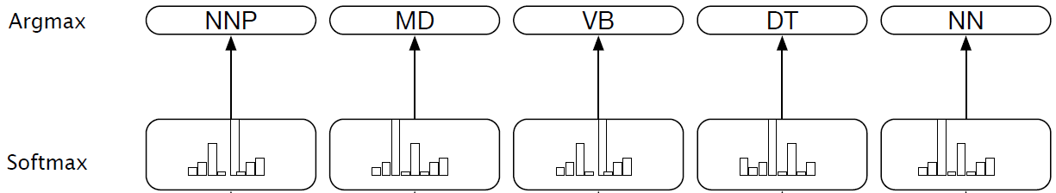
Sequence Labeling
通过这种标注方法，序列标注任务将文本片段识别转为了每个输入元素的标签预测，进而可以使用RNN沿着输入序列逐个元素进行预测，前面全部元素的预测都影响后一个元素的预测；
回忆上述RNN的输出层：
RNN在为每个元素做出预测时是相互独立的，没有任何手段保证标签序列的有效性，这导致最终的标签序列可能是不封闭的，如B-PER后预测I-LOC；为了解决这个问题，通常将输出层的softmax替换成CRF，这是Viterbi的一种变种算法。

Slide 24
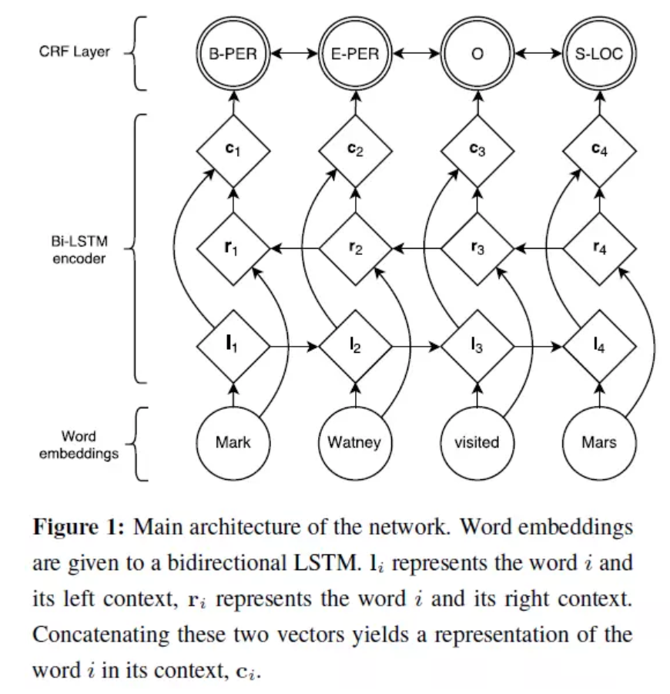
Sequence Labeling
将输出层替换为CRF后，网络架构变为右图：
中间的Bi-LSTM是一种增强型的RNN，其原理将在后面讲解；
CRF从整体层面考虑序列的概率和合理性，保证输出的序列总是封闭的，解决softmax带来的问题。

Slide 25
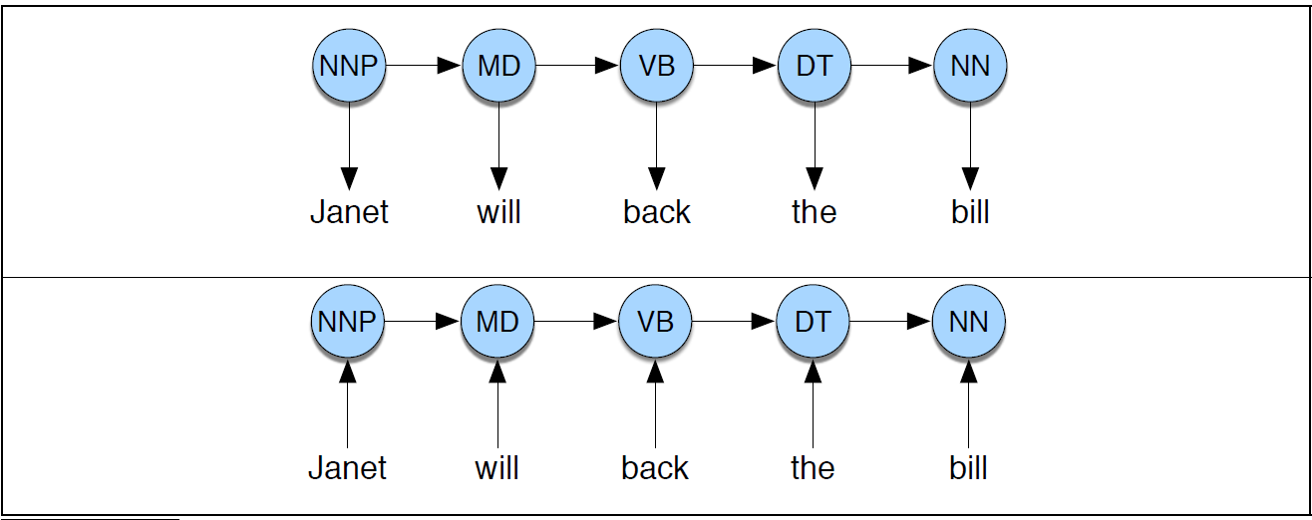
Conditional Random Fields
线性链条件随机场（CRF, Linear Conditional Random Fields）是一种可用无向图表示的马尔科夫随机场，其定义如下：
假定X=[X₁, X₂, …, X_{N}], Y=[Y₁, Y₂, …, Y_{N}]是随机变量，则有：
P(Y_{i} | X, Y₁, Y₂, …, Y_{N}) = P(Y_{i} | X, Y_{i-1,} Y_{i+1})
HMM、MEMM和CRF的对比如下：
HMM和MEMM都是有向图模型，CRF是无向图模型；
HMM和MEMM的显变量之间都是相互独立的，CRF则考虑整体的显变量序列；
NNP
MD
VB
DT
NN
Janet will back the bill

Slide 26
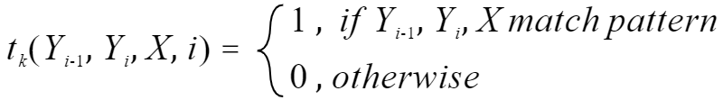
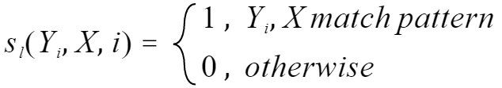
Conditional Random Fields
将CRF的概率公式参数化：
第k种转移特征，1≤k≤K，λ_{k}是对应的权重：
第l种状态特征，1≤l≤L，μ_{l}是对应的权重：

Slide 27
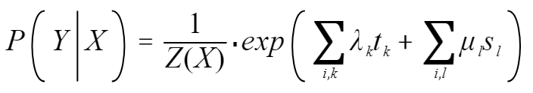
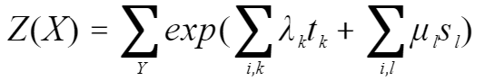
Conditional Random Fields
将CRF的概率公式参数化：
则CRF的概率公式为：
其中，Z(X)为归一化参数：
从上式可见，CRF是对序列整体进行归一化，考虑特征的全局分布，解决了MEMM面临的标注偏置的问题，从而实现全局最优求解；

Slide 28
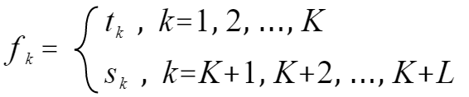
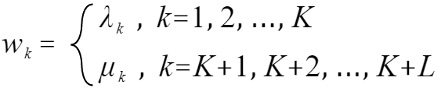
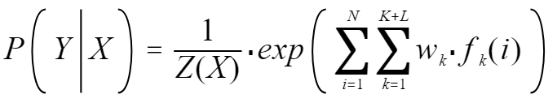
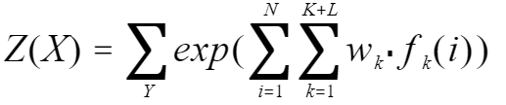
Conditional Random Fields
将CRF的概率公式参数化：
如果定义统一特征函数和统一权重：
则CRF的概率公式可以简化为：

Slide 29
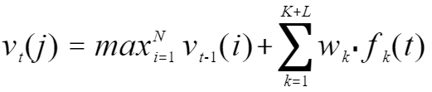
Conditional Random Fields
CRF解码问题可用维特比解码求得最优标签序列：
与HMM和MEMM的维特比解码不同，CRF解码求解的是最大的未规范化概率，即CRF概率的分子的指数部分；因为所有路径概率的分母相同，所以等价于求解最大概率；
CRF的维特比概率定义如下：
其中，N代表隐变量的数量（标签的数量），j代表第j个隐变量，t代表第t步；CRF解码可用上式迭代计算。

Slide 30
Conditional Random Fields
CRF++是一种简单的、可人工调整的CRF开源实现，实现的是标准的CRF算法，项目网址参见https://taku910.github.io/crfpp/；
CRF++通过特征模板提取特征：
特征模板分为两种：
Unigram特征模板，以‘U’开头标记，如：U01:%x[-2, 1]、U02:%x[1, 1]；unigram特征模板提取的特征对应着CRF的状态特征；
Bigram特征模板，以‘B’开头标记，如：B01:%x[0, 2][-1, 2]；bigram特征模板提取的特征对应着CRF的转移特征；
U01:%x[-2, 1]
特征种类标识 特征索引 当前元素 时间步偏移 语料特征索引

Slide 31
Conditional Random Fields
CRF++通过特征模板提取特征：
特征提取过程如下：
需注意，提取的转移特征是基于当前x的，即使是相同的标签对，当x不同时，提取的特征也不相同；这意味着CRF++为每个当前元素提取了一个不共享的概率转移矩阵，这与标准CRF中的λ_{t}(i)是对应的，这一点非常重要。
x | pos | label
He | PRP | B-NP
reckons | VBZ | B-VP
the | DT | B-NP
current | JJ | I-NP
account | NN | I-NP
templates
U00:%x[-2,0]
U01:%x[-1,0]
U02:%x[0,0]
B01:%x[0, 2][-1, 2]
B02:%x[0, 1][-1, 1]
feature
the[He]
the[reckons]
the[the]
the[B-NP][B-VP]
the[DT][VBZ]

Slide 32
Conditional Random Fields
CRF++的步骤：
通过特征模板提取特征，特征可以自定义；
通过提取的特征集，计算每个样本的CRF概率；
以交叉熵为损失函数，以梯度下降方法最小化损失函数，这对应着最大化样本的CRF概率；
第三步的目标是更新特征的权重λ和μ；
损失函数收敛，得到CRF模型，可以用于预测；
使用维特比解码求解全局最优的标签序列。
目前序列标注任务的SOTA模型是基于神经网络的Bi-LSTM+CRF，单纯使用CRF的情况比较少。

Slide 33
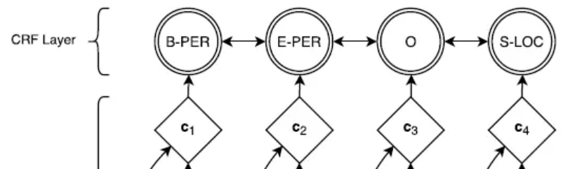
Conditional Random Fields
Tensorflow中实现的CRF与标准CRF不同：
回忆RNN+CRF的网络结构：
Tensorflow中并不是通过统计样本中的特征求得特征集，而是直接将两种特征和其权重的乘积作为参数，在训练过程中自动学习；
TF将RNN的输出作为状态特征直接输入CRF中，RNN每步的输出的维度都是CRF的状态数量，代表当前词对每种状态的特征s_{t}(y_{t}, x_{t})；

Slide 34
Conditional Random Fields
Tensorflow中实现的CRF与标准CRF不同：
TF初始化转移特征矩阵，矩阵中的参数代表状态i至状态j的转移特征，通过SGD自动学习；
需要注意的是，TF仅定义了一个转移特征矩阵，该矩阵由所有当前词共享；这与CRF++和标准CRF的基于当前词的转移特征矩阵都不同；这点大大简化了CRF的计算复杂度，同时降低了语料的稀疏性问题；但这也削弱了CRF的表现能力，尤其是在有超大语料库的时候。
目前SOTA的序列标注模型是Bert+CRF，相比LSTM等RNN类模型，Bert等Transformer类模型无论在编码语义能力方面还是计算效率方面都有更明显的优势。

Slide 35
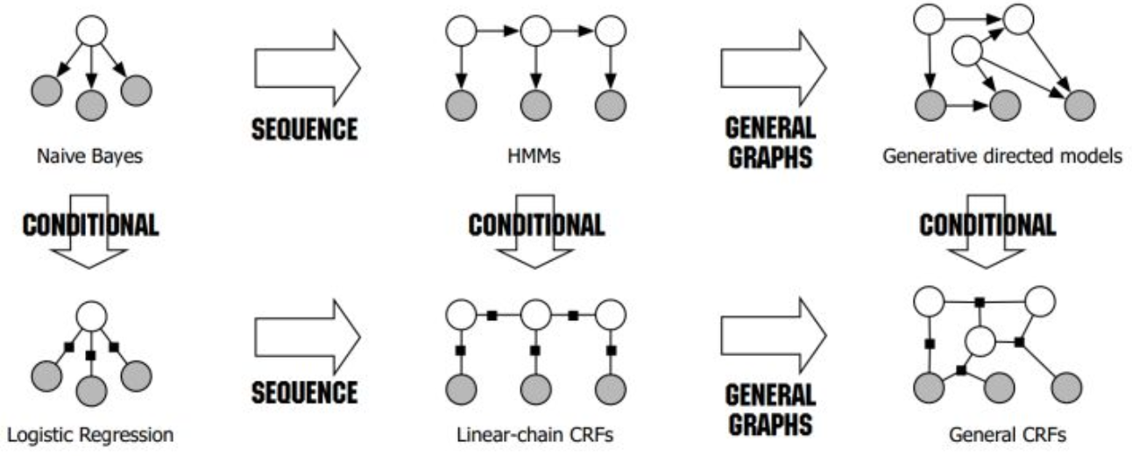
Conditional Random Fields
最后，我们总结下HMM、MEMM和CRF的联系和区别：

Slide 36
Conditional Random Fields
最后，我们总结下HMM、MEMM和CRF的联系和区别：
HMM有两个假设：当前状态仅和前一个状态有关，当前观察仅和当前状态有关；这种假设与语言的内在属性相差较大，因为序列标注问题往往很大程度依赖于上下文，还有些语言现象可能出现远距离依赖；HMM将状态看作是观察的原因，在求解HMM的过程中学习到显变量和隐变量的联合概率，是一种生成模型；
MEMM改变HMM的假设，认为当前状态是由前一个状态、当前显变量和任意的额外特征导致的；由于引入额外特征，所以显变量之间不再是相互独立，而是作为额外特征相互影响；MEMM直接求解条件概率，是一种判别模型，且MEMM在求解过程中是进行局部规范化，因而容易出现标签偏置的情况。

Slide 37
Conditional Random Fields
最后，我们总结下HMM、MEMM和CRF的联系和区别：
CRF进一步改变HMM和MEMM的假设，认为全部观察对每个状态都是相互影响的，且每个状态与每个与之关联的状态都相互影响；CRF在求解过程中考虑特征的全局分布，并且进行序列整体的规范化，更容易得到全局优化的最大概率路径，解决了MEMM的标签偏置的现象；CRF也是直接求解条件概率，是一种判别模型；
从概率图的角度来看，HMM和MEMM都是有向概率图模型，对变量之间的因果关系建模；而CRF是无向概率图模型，对变量之间的关联关系建模，其可解释性不如HMM和MEMM；

Slide 38
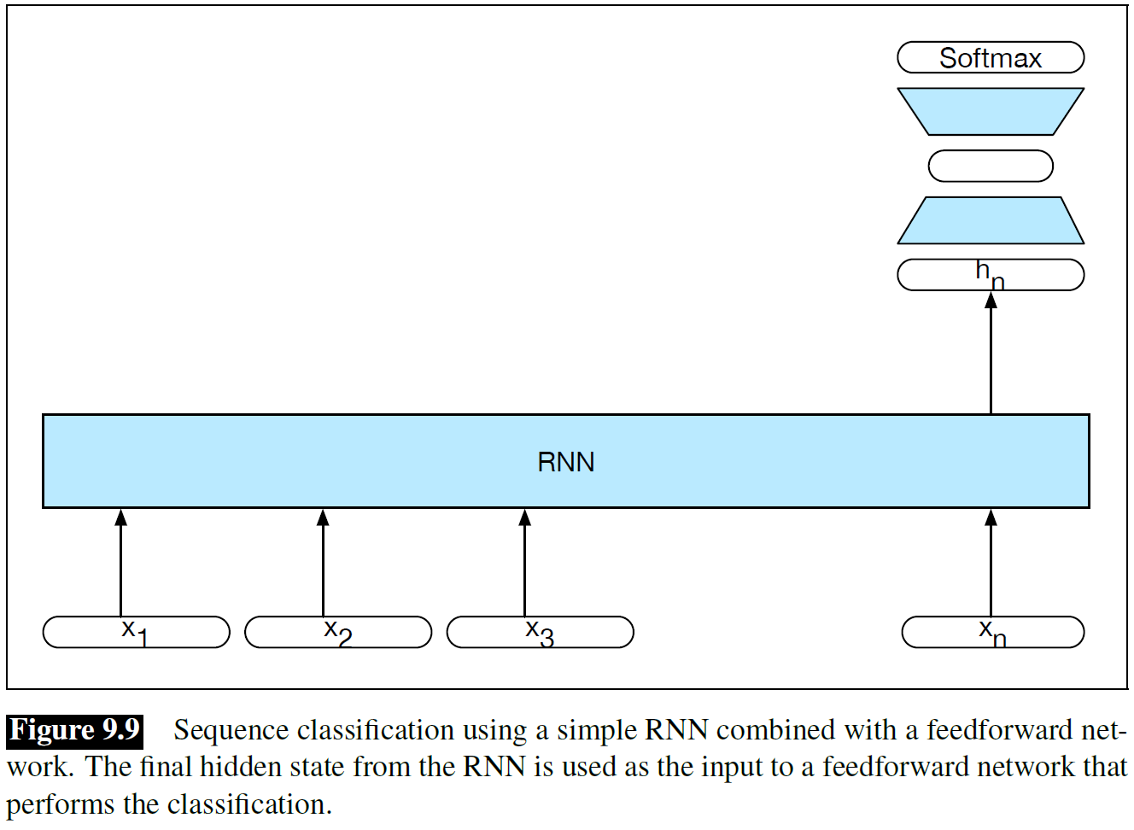
RNNs for Sequence Classification
RNN除了用于序列标注任务，还可以用于文本分类任务，例如情感分类任务；其模型架构如右图；
模型将最后一步的隐变量视为编码整个序列信息的语义向量，用于FF的分类任务；
这种从原始输入到最终结果的训练，成为端到端训练(end=to-end training)。

Slide 39
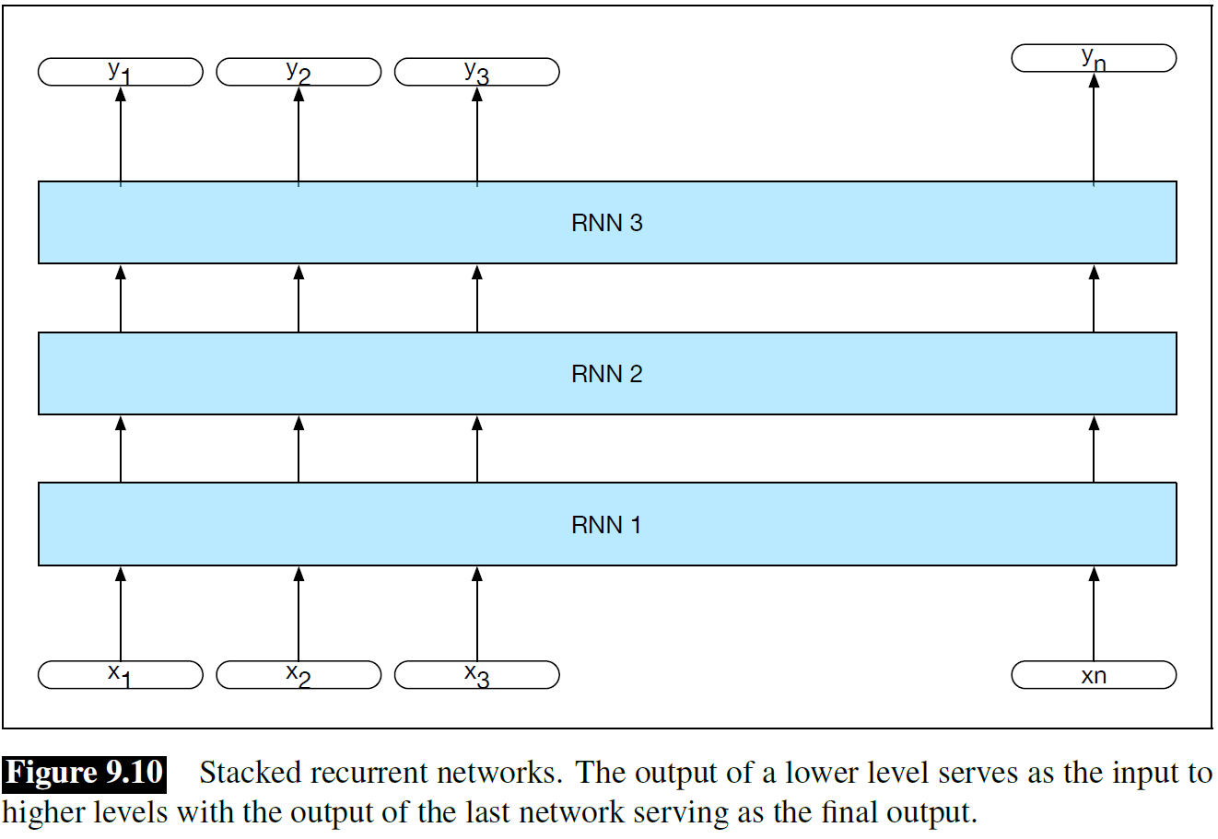
Deep Networks: Stacked and Bidirectional RNNs
当面对复杂任务时，单层的RNN可能无法学习到有效的模型，为了增强模型的表现能力，会使用栈RNN（stacked RNNs），其结构如右图：

Slide 40
Deep Networks: Stacked and Bidirectional RNNs
Stacked RNN中，每一层的RNN以前一层RNN的输出作为输入，并将本层的输出作为后一层RNN的输入；
众多实践证明，stacked RNN在很多任务中的表现优于单层RNN；这是因为stacked RNN可以学习到不同抽象层次的语义表示；越底层的RNN学习到的抽象信息越接近词法层面，越高层的RNN学习到的抽象信息越接近语义甚至语用层面；
Stacked RNN同样适用BPTT进行优化，与单层RNN不同的是，损失函数除了时间上的传递（跨时间步），还有空间上的转移（跨RNN层）；
Stacked RNN会大幅增加训练的复杂度，所以需要谨慎控制层数。

Slide 41
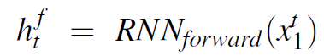
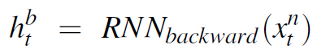
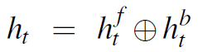
Deep Networks: Stacked and Bidirectional RNNs
在标准RNN中，第t步的隐层向量可视为编码了1至t步全部上文的信息的语义向量，定义为：
同样的，我们将文本序列反转过来，使用另一个RNN处理该序列，相当于从右往左处理原文本序列，此时第t步的隐层向量可视为变了t至T步全部下文的信息的语义向量，定义为：
将这两个向量联合，就可以得到同时编码第t步上下文的向量：

Slide 42

Deep Networks: Stacked and Bidirectional RNNs
我们称第一个RNN是前向RNN，第二个RNN是后向RNN，将这两个RNN联合起来的模型被称为双向RNN（Bi-RNN, bidirectional RNN），其架构如下：
前向RNN与后向RNN的语义向量可以按以下方式联合：
拼接；
元素级相加、相乘、平均值

Slide 43

Deep Networks: Stacked and Bidirectional RNNs
双向RNN对文本分类任务也有显著提升：
单项RNN最后一步的隐向量虽然编码了整句的信息，但是更加偏向句末的信息，而更少包含句头的信息，这种偏移性使得RNN无法有效编码长文本；
双向RNN同时使用两个隐向量，综合了句头和句尾的信息，可以有效解决语义偏移的问题。

Slide 44
Managing Context in RNNs: LSTMs and GRUs
实践中，使用原始RNN模型学习长文本中的远距离依赖信息是非常困难的，RNN的隐层中编码的语义信息总是向近距离的上下文偏移；
造成这一情况的原因有两种：(a)原始RNN的隐层在学习对当前决策有用的信息同时，使用该信息更新对未来决策的影响，这使得原始RNN的隐层无法区分哪些信息对当前决策有用，哪些决策对未来有用，无法对需要传递下去的信息做出取舍；(b)BPTT算法在长距离传播时，容易出现梯度消失的现象，进而导致损失函数无法传播，模型缺乏训练；
为了解决原始RNN的问题，一系列可以进行内容管理的RNN被提了出来。

Slide 45
Long Short-Term Memory
Hochreiter和Schmidhuber(1997)提出了长短期记忆网络(LSTM, long short-term memory)，这种网络模型加内容管理划分成两个部分：
删除那些未来不再需要的信息；
更新那些未来需要的信息；
为了实现两个策略，LSTM使用一种关键的结构——“门(gate)”来控制流入和流出隐层单元的信息；
“门”是由FF+sigmoid生成的向量，向量的每个元素都介于0~1之；门通过与信息向量进行元素级乘法实现信息控制：当某个元素越接近1，对应的信息向量元素就更多部分通过；反之，则更少部分通过，。

Slide 46

Long Short-Term Memory
门的工作示意图：
从右图可以看到，信息向量与门向量相乘后，不同维度的信息收到不同程度的控制：
a包含的信息被丢弃，模型认为这部分信息不再被未来的决策需要；
b包含的信息通过一小部分，模型认为这部分信息对未来有一定的影响；
c包含的信息通过一大部分，模型认为这部分信息对未来有相当的影响；
d包含的信息全部通过，模型认为这部分信息对未来非常有用，应全部保留。
信息向量
门
受控信息向量

Slide 47



Long Short-Term Memory
首先对比SRN(simple RNN)和LSTM的结构：
LSTM的结构更加复杂，其中标为$σ$的即为门；
LSTM顶端的信息流被称为细胞状态，编码了从前面的隐层传递过来的全部有用信息，并在本隐层更新后传入下一个隐层；
LSTM有三个门，控制不同的信息流，接下来将依次介绍这三个门的结构。

Slide 48


Long Short-Term Memory
遗忘门（forget fate）控制细胞状态的信息流，其目的在于删除那些不再被未来决策需要的长期信息，保留仍然被未来决策需要的长期信息；这代表对长期依赖的控制：

Slide 49


Long Short-Term Memory
输入门（add gate）控制本地输入信息流，其目的在于控制哪些本地信息用于更新细胞状态，哪些本地信息被丢弃：

Slide 50


Long Short-Term Memory
经遗忘门和输入门控制的信息流，用于生成新的细胞状态，此时新的细胞状态仅包含未来需要的有用信息：

Slide 51


Long Short-Term Memory
输出门（output gate）控制本地输出信息流，其目的在于控制哪些信息用于作出本地决策，并用于下一个隐层的决策；这代表对短期依赖的控制：

Slide 52
Gated Recurrent Units
虽然LSTM的学习能力远超SRN，但是LSTM引入了大量的参数，使得训练更加困难，相较SRN隐层的两个参数矩阵，LSTM每个门都有两个参数矩阵，共计8个参数矩阵待学习；
为了简化LSTM，Cho(2014)提出了门控循环单元（GRU, gated recurrent units）；GRU做出如下变动：
修改LSTM的遗忘门为重置门（reset gate），控制用于本地决策的信息；
修改LSTM的输入门为更新门（update gate），新的更新门同时控制旧的细胞状态和本地信息对新的细胞状态的更新，并采用互斥更新；
删除LSTM的输出门；
合并LSTM的细胞状态和隐层输出；

Slide 53


Gated Recurrent Units
GRU的结构如下图：
需注意，GRU的更新门有一些特殊；
更新门决定如何使用旧的细胞状态和本地信息更新新的细胞状态，这两者分别代表长期依赖的信息和短期依赖的信息；
更新门采用互斥的更新方式，要求新的细胞状态必须做出选择，从而实现更准确的内容控制。

Slide 54
Managing Context in RNNs: LSTMs and GRUs
Jozefowicz(2015)在论文“An Empirical Exploration of Recurrent Network Architectures”中对比了LSTM和GRU在不同任务上的表现，并得出如下结论：
除了语言模型任务，在其他所有任务上，GRU的表现都优于LSTM；
在语言模型任务上，当采用dropout时，LSTM的表现最好；
在几乎所有任务上，采用较大的遗忘门偏置的LSTM，如bias=1，其变现优于未采用偏置的LSTM和GRU。
以上的结论仅作为参考，实际任务中具体需要选择哪种类型的RNN，仍需要视情况而定。

Slide 55

Regularizing and Optimizing LSTM Language Models
Merity,Keshar和Socher(2017)探索了对LSTM-based LM的正则和优化手段的效果，提出了适用于LSTM-based LM的正则和优化器，并提出一系列可以提升模型效果的超参数集：
DropConnect
NT-ASGD
Other regularization strategies

Slide 56


Regularizing and Optimizing LSTM Language Models
Li Wan(2013)提出了DropConnect，这是一种类似drop的正则，但与drop out不同的是：
Drop out通常用于某层的输出向量，即输入与权重矩阵相乘并应用激活函数后的向量；
DropConnect应用于权重矩阵，即在输入与权重矩阵相乘前，就对权重矩阵的每个元素进行保留概率为p的dropout；其定义如右图：

Slide 57



Regularizing and Optimizing LSTM Language Models
为了提高RNN的计算效率，RNN细胞的实现通常都是基于硬件优化的；以往对RNN应用正则的研究都是将正则应用在细胞状态或上一隐层的输入上；这种方式影响RNN细胞的硬件优化，会大幅降低RNN计算效率；
为此，论文提出，在每次前向和后向传播之前，对隐层和隐层之间的连接对应的权重矩阵应用DropConnect；这种方式不影响RNN细胞内部的硬件优化，也不影响前向和后向计算的复杂度，同时可以防止过拟合。

Slide 58


Regularizing and Optimizing LSTM Language Models
更具体地，LSTM定义如右图：
DropConnect应用于权重矩阵U^{i}、U^{f}、Uº、U^{c}；每一次完整的序列训练，每个隐层连接都使用相同的DropConnect；
论文也提出，可以采用同样的方式将DropConnect应用于权重矩阵W^{i}、W^{f}、Wº，提供更强的正则效果。

Slide 59



Regularizing and Optimizing LSTM Language Models
论文提出，大量的实验证明，标准SGD的泛化能力强于其他自适应的优化器，如Adam等；
为此，论文提到ASGD，这是一种对SGD的改进模型，显著改善了SGD的优化效果；
ASGD设定参数T，每迭代K-T次时，参数更新的方式就变为使用前N次的权重和本次更新的权重的平均值来更新当前权重；除此之外，和SGD完全相同。

Slide 60


Regularizing and Optimizing LSTM Language Models
然而，实践中ASGD的效果总是不如预期；论文认为，原因可能是因为ASDG需要人工调整学习率和参数T，但是并没有提供可靠的调整方案，因此实践中总没有办法找到最优的参数设定值；
为此，论文提出了NT-ASGD，这是一种可以自适应调整超参数，且不需要调整学习率。

Slide 61


Regularizing and Optimizing LSTM Language Models
论文提出，这种自适应调整参数T的方法就是，每当模型在验证集上的评价指标多次没有提升时，这意味着参数进入了最优解附近的相对平缓的区域，此时就需要采用ASGD进行权重更新；
ASGD可以利用更久之前的梯度，减少权重更新的步长，是优化器可以在最优解附近更精确地找到最优解。

Slide 62

Regularizing and Optimizing LSTM Language Models
论文提出了NT-ASGD的算法如右图，对应一次ASGD过程：
其中，stopping criterion就是前面说的模型在验证集上的评价多次迭代没有提升；k是总迭代次数，t是logs内的元素数量，mod()是取余操作；
论文提出，超参数L和n的经验值，分别是每个epoch的迭代次数和5。

Slide 63

Regularizing and Optimizing LSTM Language Models
论文提到了传统truncated BPTT存在数据失效（data inefficient）的情况；这是因为将原始序列切分成多个等长片段，买个片段的第1个元素无法向前反向传播，2~8个元素无法向前完整传播，只有最后一个元素可以向前完整传播；说明存在着严重的数据失效。

Slide 64

Regularizing and Optimizing LSTM Language Models
为此，论文提出了变长的截断BPTT；即：
按照p≈1的概率，设定回溯长度为seq，1-p的概率为seq/2；
当p时，根据正态分布N(seq, 1)设定回溯长度；
上述方法使得每次BPTT时，回溯长度不同，片段切分也不同；当有足够的训练次数时，几乎每个元素都进行过完整的反向传播。

Slide 65

Regularizing and Optimizing LSTM Language Models
论文进一步提出，为了更好地提高变长截断BPTT的效果，需要对学习率进行缩放(rescaling)，缩放的比例等于实际的回溯长度与seq的比值；
学习率缩放非常重要，如果没有学习率缩放，那么BPTT在更新权重时，回溯长度越短，权重更新步长越大；即更加支持短回溯长度。

Slide 66

Regularizing and Optimizing LSTM Language Models
论文提出，除了DropConnect，还对LSTM的输入和输出使用了variational dropout；
Variational dropout指，每次LSTM前向和反向传播之前，对所有输入和输出使用相同的dropout mask，而非每个输入或输出使用不同的dropout mask；
更进一步地，论文提出对每个batch的所有样本使用同一个dropout mask；不同batch间使用不同的dropout mask。

Slide 67


Regularizing and Optimizing LSTM Language Models
论文使用了embedding dropout；embedding dropout指对embedding matrix应用word level的dropout，即不是按照矩阵元素进行dropout，而是按照矩阵发行进行dropout，每次dropout都遮罩矩阵的某几行；
对于保留下来的embedding，需要缩放1/(1-p)倍，这点在dropout原理中解释过；
Embedding dropout等价于对one-hot层至embedding层应用variational dropout。

Slide 68


Regularizing and Optimizing LSTM Language Models
论文使用了weights typing，即使embedding matrix和LSTM后的softmax层的权重矩阵共享参数；即可以减少参数量，又可以迫使模型为每个词只学习一个表示；
论文还修改stacked LSTM中第一个LSTM层的输入和最后一个LSTM层的输出的维度，使其等于embedding的维度。

Slide 69



Regularizing and Optimizing LSTM Language Models
论文还使用了AR和TAR；AR是对较大隐层输出的惩罚，强迫隐层输出分布在0点周围，并可以加速优化；TAR是对连续隐层输出的差异的惩罚，强迫模型保持输出分布的一致性；
论文提到，仅对最后一个LSTM层使用了这两种正则。

Slide 70


Regularizing and Optimizing LSTM Language Models
论文使用了3-layer LSTM，并详细介绍了各种超参数设置和experimental setting；请详细阅读论文有关超参数的设置，可以作为模型训练超参数设置的范例；
论文在两个数据集上对比了AWD-LSTM和其他模型的困惑度指标。

Slide 71



Regularizing and Optimizing LSTM Language Models
论文还比较了增加neural cache model的LSTM和未增加该模型的LSTM的效果；
Neural cache model是一类在预测当前词时，同时使用当前的隐向量和前N个隐向量；两种概率的权重λ是待学习的参数；
Neural cache model是attention的雏形，目前attention使用的范围更广。

Slide 72



Regularizing and Optimizing LSTM Language Models

Slide 73
作业
完成PPT中的亲自实现的部分
完成教材中第八章的课后习题
阅读论文“Regularizing and Optimizing LSTM Language Models”

Slide 74
Thank you

